Slide 1
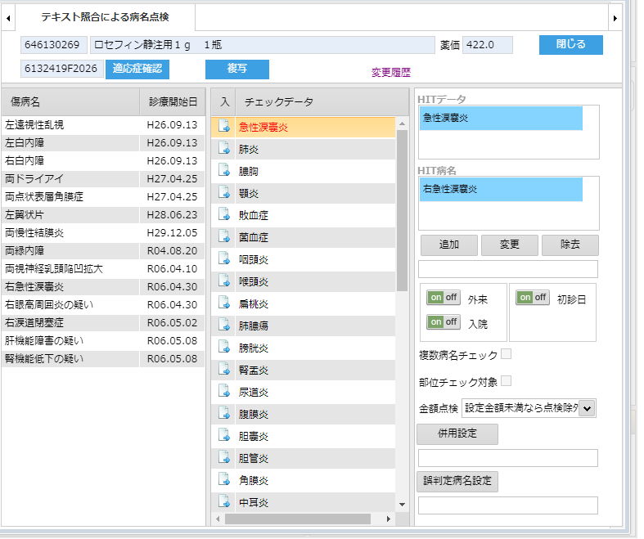
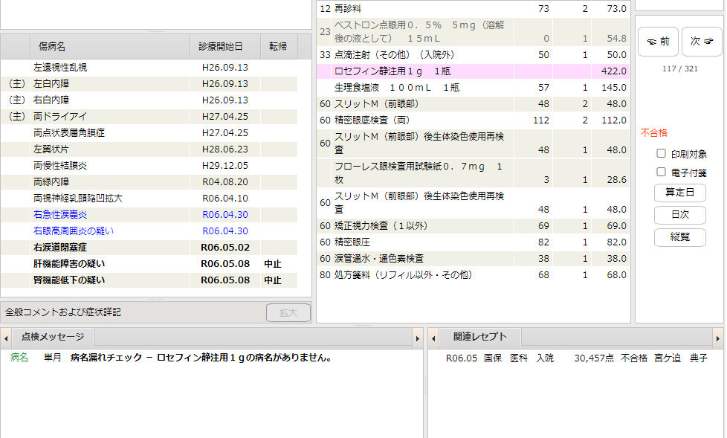
ID：905514
チェックデータに入っている病名があるのに
不合格と判定されてしまう

